Slide 1
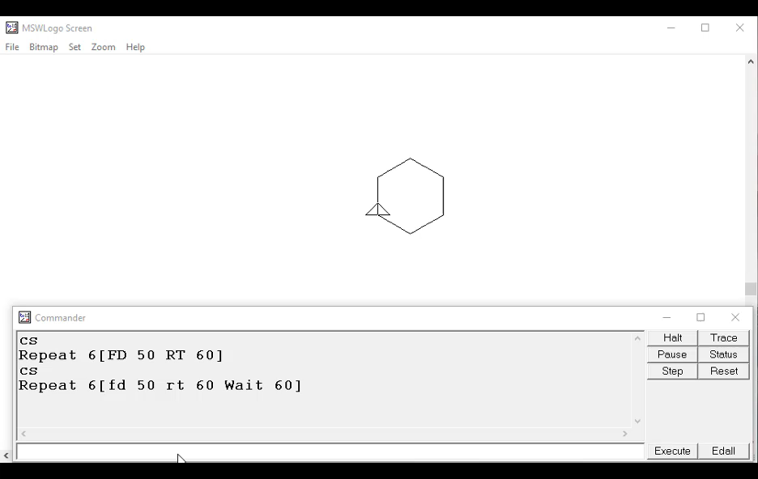

Slide 2

B. HOẠT ĐỘNG THỰC HÀNH
1. Thực hiện các lệnh sau, điền kết quả vào ô trống
Câu lệnh | Kết quả | Góc xoay
CS Repeat 2[FD 200 RT 90 FD 100 RT 90]
CS Repeat 3[FD 150 RT 120] |  | 120 = 360 : 3
CS Repeat 4[FD 150 RT 90] |  | 90 = 360 : 4
CS Repeat 5[FD 100 RT 72] |  | 72 = 360 : 5
CS Repeat 6[FD 150 RT 60] |  | 60 = 360 : 6

Slide 3
B. HOẠT ĐỘNG THỰC HÀNH
Vậy: Góc quay của hình đa giác đều bằng 360 chia cho số cạnh.
Câu lệnh | Kết quả | Góc xoay
CS Repeat 2[FD 200 RT 90 FD 100 RT 90]
CS Repeat 3[FD 150 RT 120] |  | 120 = 360 : 3
CS Repeat 4[FD 150 RT 90] |  | 90 = 360 : 4
CS Repeat 5[FD 100 RT 72] |  | 72 = 360 : 5
CS Repeat 6[FD 150 RT 60] |  | 60 = 360 : 6

Slide 4
B. HOẠT ĐỘNG THỰC HÀNH
2. Thêm lệnh Wait 60 vào các lệnh theo mẫu và thực hiện trên máy tính
Câu lệnh | Kết quả
CS Repeat 2[FD 200 RT 90 FD 100 RT 90] | CS Repeat 2[FD 200 RT 90 FD 100 RT 90 WAIT 60]
CS Repeat 3[FD 150 RT 120]
CS Repeat 4[FD 150 RT 90]
CS Repeat 5[FD 100 RT 72]
CS Repeat 6[FD 150 RT 60]

Slide 5
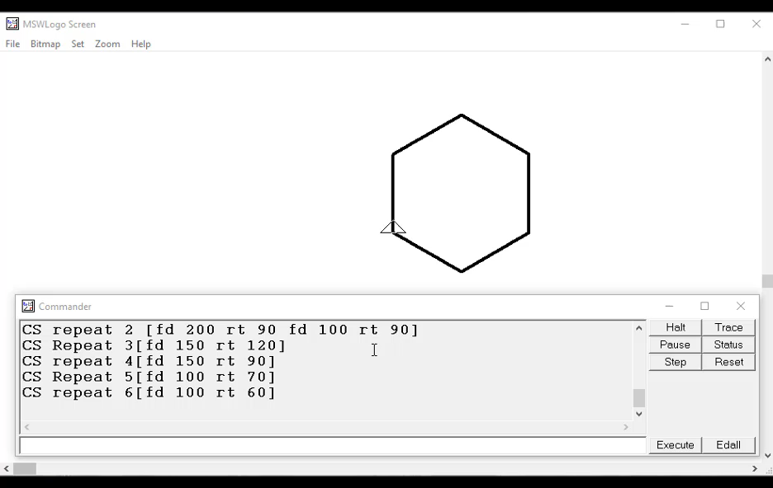

Slide 6
B. HOẠT ĐỘNG THỰC HÀNH
2. Thêm lệnh Wait 60 vào các lệnh theo mẫu và thực hiện trên máy tính
Câu lệnh | Kết quả
CS Repeat 2[FD 200 RT 90 FD 100 RT 90] | CS Repeat 2[FD 200 RT 90 FD 100 RT 90 WAIT 60]
CS Repeat 3[FD 150 RT 120] | CS Repeat 3[FD 150 RT 120 WAIT 60]
CS Repeat 4[FD 150 RT 90] | CS Repeat 4[FD 150 RT 90 WAIT 60]
CS Repeat 5[FD 100 RT 72] | CS Repeat 5[FD 100 RT 72 WAIT 60]
CS Repeat 6[FD 150 RT 60] | CS Repeat 6[FD 150 RT 60 WAIT 60]

Slide 7
B. HOẠT ĐỘNG THỰC HÀNH
3. Thay đổi giá trị Wait trong câu lệnh sau và thực hiện trên máy tính.
CS Repeat 6[FD 10 RT 60 Wait 60]

Slide 8
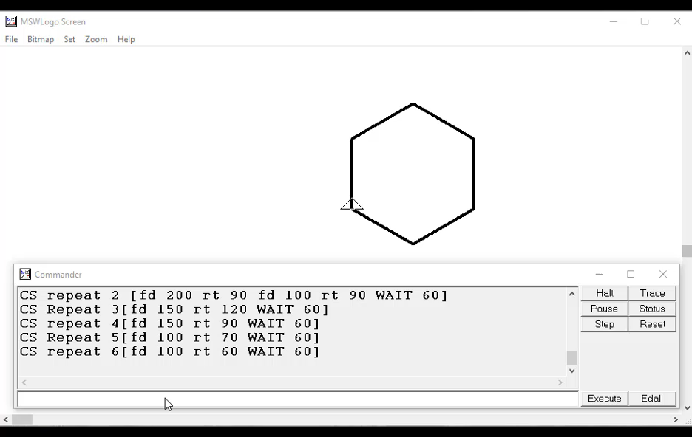

Slide 9
B. HOẠT ĐỘNG THỰC HÀNH
3. Thay đổi giá trị Wait trong câu lệnh sau và thực hiện trên máy tính.
CS Repeat 6[FD 10 RT 60 Wait 60]
CS Repeat 6[FD 10 RT 60 Wait 30]
CS Repeat 6[FD 10 RT 60 Wait 10]
CS Repeat 6[FD 10 RT 60 Wait 80]

Slide 10

C. HOẠT ĐỘNG ỨNG DỤNG MỞ RỘNG
1. Viết câu lệnh lặp điều khiển Rùa để hiển thị nội dung như hình sau:

Slide 11
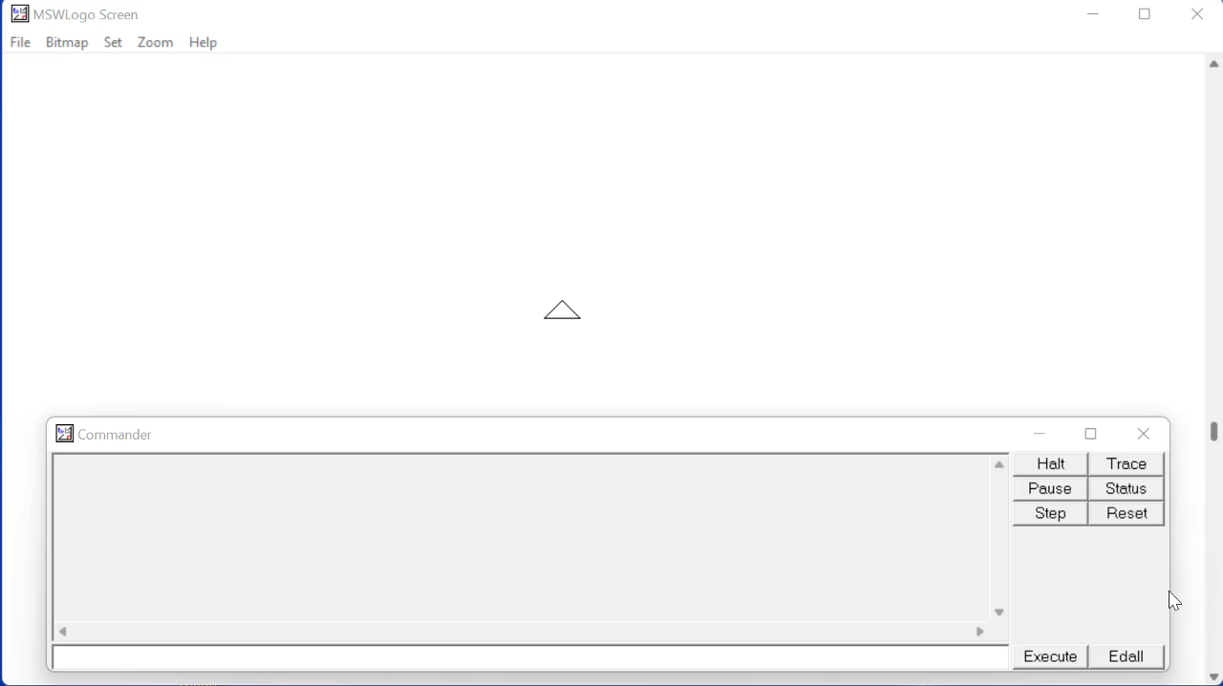

Slide 12
C. HOẠT ĐỘNG ỨNG DỤNG MỞ RỘNG
1. Viết câu lệnh lặp điều khiển Rùa để hiển thị nội dung như hình sau:
CS
repeat 4[label [VIET NAM] PU FD 150 RT 90 FD 30]

Slide 13

C. HOẠT ĐỘNG ỨNG DỤNG MỞ RỘNG
2. Viết câu lệnh lặp điều khiển Rùa vẽ hình sau (hình bát giác đều):

Slide 14
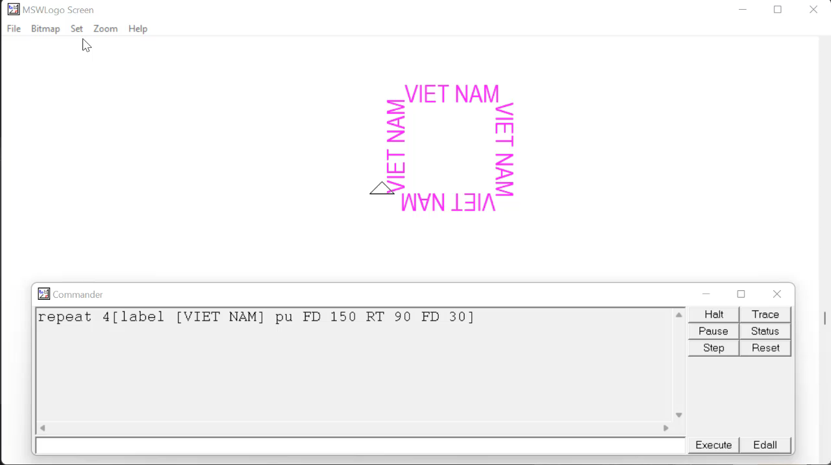

Slide 15
C. HOẠT ĐỘNG ỨNG DỤNG MỞ RỘNG
2. Viết câu lệnh lặp điều khiển Rùa vẽ hình sau (hình bát giác đều):
CS
repeat 8[FD 50 RT 360/8]

Slide 16


EM CẦN GHI NHỚ
Câu lệnh lặp có cấu trúc:
Repeat n [Các lệnh lặp]
Câu lệnh chờ có cấu trúc: Wait n
  Rùa tạm dừng lại n tíc trước khi thực hiện các lệnh tiếp theo
  1 giây = 60 tíc

Slide 17







Cảm ơn các em
đã theo dõi bài học!

